Slide 1
ERP 与 AI 融合实践
AI为ERP增加自然语言业务入口
智能审批
标准日报
自主日报
Agentic Workflow
approval_creation_agent
daily_report_agent
daily_report_create_agent
daily_report_agentic_workflow_demo
AI APPROVAL ASSISTANT · 场景实践分享
Notes:
【只记一句】AI没有替代ERP，而是为ERP增加自然语言业务入口。
【可直接照读】今天整场分享只围绕一句话：AI没有替代ERP，而是为ERP增加自然语言业务入口。传统ERP要求用户先找到菜单、理解字段、填写表单；引入AI以后，用户只需要表达业务目标，AI负责理解、追问和整理，ERP仍然负责权限、规则、字段和最终写入。接下来我用聊天发起审批和聊天填写日报两个场景说明这条路径。
【时间建议】约 50 秒
[Sources]
- D:/PythonProject/LearnOne/ai_approval_assistant/docs/architecture.md
- Visual style references supplied by the user: C:/Users/EDY/Pictures/1.jpg–16.jpg
[/Sources]

Slide 2
本次分享围绕四个核心问题展开
ERP × AI PRACTICE
01
应用场景
02
实施路径
AI 与 ERP 如何结合？
如何把想法做成可用能力？
不同功能的Agent和RAG问答
开发聊天助手，接入 ERP，并用 LangGraph 编排
03
预期效果
04
遇到的问题
最终希望实现什么？
实际开发为什么变复杂？
聊天请假、聊天发日报和RAG问答，形成可确认的业务闭环
动态组件、if-else 增长、节点复杂、排查困难
核心目标：让用户直接表达业务目标，让 AI 在 ERP 的数据、规则和权限边界内协助执行
02
Notes:
【只记一句】今天只回答四个问题：场景、路径、效果、问题。
【可直接照读】整场分享围绕四个问题展开。第一，AI 为什么要进入 ERP；第二，如何通过聊天助手落地；第三，目前已经实现了哪些可用能力；第四，为什么看起来只是请假和日报，最后却出现了很多节点和分支。
【时间建议】约 35 秒
[Sources]
- D:/PythonProject/LearnOne/ai_approval_assistant/README.md
[/Sources]

Slide 3
首批场景聚焦两个高频动作：审批与日报
ERP × AI PRACTICE
聊天发起审批
聊天填写日报
一句话表达需求，助手根据真实审批配置逐步引导
用自然语言描述工作，助手加载 ERP 上下文并形成预览
我明天下午请假 2 小时
帮我写今天日报：完成客户拜访和报价整理
请选择请假类型，并确认开始时间。
日报草稿已生成，确认后提交。
当前项目用四种方案验证不同业务复杂度下的 AI 编排方式
审批
标准日报
自主日报
Agentic Workflow
显式流程
稳定执行
Agent 决策
自主 + 闸门
03
Notes:
【只记一句】首批场景选审批和日报，是因为频率高、规则清晰、容易验证闭环。
【可直接照读】用户不需要先找到 ERP 菜单，也不需要记住表单字段，只要表达业务目标。审批场景验证动态字段与确认提交，日报场景验证上下文加载、草稿、预览和提交。四种方案分别对应显式流程、稳定执行、Agent 决策和自主加闸门。
【时间建议】约 50 秒
[Sources]
- D:/PythonProject/LearnOne/ai_approval_assistant/app/graph/workflow.py
[/Sources]

Slide 4
行业现状：AI 使用率很高，规模化价值仍有明显断层
GLOBAL AI ADOPTION · 2025
88%
62%
39%
至少一个业务职能常态化使用 AI
试验或使用 AI Agent
报告企业级 EBIT 影响
2024 年为 78%，一年提升 10 个百分点
23% 已扩展 · 39% 试验中
价值影响仍未成为多数
88% 已使用
51%
6%
但规模化仍是少数
遇到至少一种负面后果
被归为 AI 高绩效组织
约 1/3 已规模化
近 2/3 尚未开始企业级扩展
近三分之一提到 AI 不准确
更重视流程重构与规模化
结论：真正的竞争点不是“接入模型”，而是把 AI 嵌入业务流程并形成可控执行
数据来源：McKinsey《The state of AI in 2025》（2025，n=1,993，覆盖 105 个国家）
04
Notes:
【只记一句】AI 接入已经普及，但规模化产生价值仍然困难。
【可直接照读】麦肯锡 2025 年调研显示，88% 的组织已经常态化使用 AI，但接近三分之二还没有开始企业级规模化。62% 正在试验或使用 AI Agent，只有 39% 报告了企业级 EBIT 影响。核心差距不在模型，而在能否嵌入真实流程。
【时间建议】约 45 秒
[Sources]
- McKinsey, The state of AI in 2025: Agents, innovation, and transformation (survey of 1,993 participants across 105 nations): https://www.mckinsey.com/capabilities/quantumblack/our-insights/the-state-of-ai
[/Sources]

Slide 5
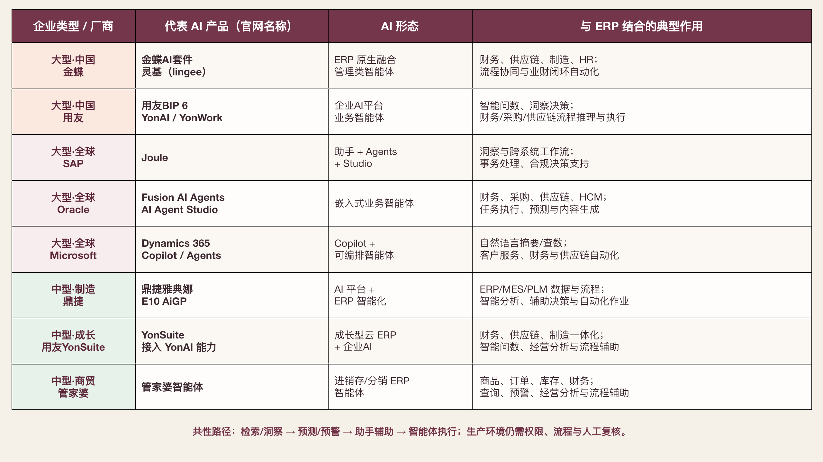
主流 ERP 的 AI：从“助手”走向业务智能体
ERP × AI · 2026
Notes:
[Sources]
- Kingdee AI Suite: https://www.kingdee.com/products/ai_suite_cn.html
- Yonyou BIP / enterprise AI: https://www.yonyou.com/
- SAP Joule: https://www.sap.com/products/artificial-intelligence.html
- Oracle AI for Fusion Applications: https://www.oracle.com/applications/ai/
- Microsoft Dynamics 365 Business Central AI: https://learn.microsoft.com/en-us/dynamics365/business-central/ai-overview
- Digiwin: https://www.digiwin.com/
- Yonyou YonSuite: https://www.yonsuite.com/
- Grasp / 管家婆: https://www.grasp.com.cn/
注：产品名称与可用能力因版、地区、授权方式而异；本页用于介绍代表性平台与典型 ERP + AI 场景。
[/Sources]

Slide 6
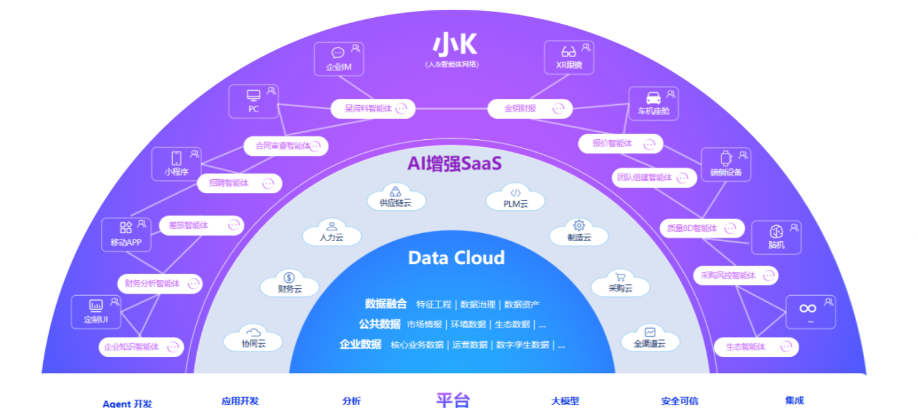
主流 ERP 的 AI：从“助手”走向业务智能体
ERP × AI · 2026
Notes:
[Sources]
- Kingdee AI Suite: https://www.kingdee.com/products/ai_suite_cn.html
- Yonyou BIP / enterprise AI: https://www.yonyou.com/
- SAP Joule: https://www.sap.com/products/artificial-intelligence.html
- Oracle AI for Fusion Applications: https://www.oracle.com/applications/ai/
- Microsoft Dynamics 365 Business Central AI: https://learn.microsoft.com/en-us/dynamics365/business-central/ai-overview
- Digiwin: https://www.digiwin.com/
- Yonyou YonSuite: https://www.yonsuite.com/
- Grasp / 管家婆: https://www.grasp.com.cn/
注：产品名称与可用能力因版、地区、授权方式而异；本页用于介绍代表性平台与典型 ERP + AI 场景。
[/Sources]

Slide 7
最终选型：采用 LangGraph
ERP × AI PRACTICE
为什么选择 LangGraph 作为主框架？
1
流程清晰
审批、日报都需要明确的业务阶段
最终分工
2
状态可控
支持多轮对话、暂停、恢复和人工确认
LangChain
基础组件：模型、Prompt、Tool
LangGraph
主框架：ERP 流程、状态、人工确认
3
便于排查
Checkpointer 自动保存完整状态快照。用 stream 看每一步节点的输入输出、状态增量更新。可视化的工具。可以观察节点路径、状态变化和失败位置。
Deep Agents
探索方向：自主规划、复杂任务
4
适配 ERP
更容易承载动态字段、校验和提交闸门
结论：不是放弃Deep Agent，而是先用 LangGraph 把 ERP 业务底座做稳
09
Notes:
【只记一句】最终分工是 LangChain 做基础，LangGraph做主流程，Deep Agents做探索。
【可直接照读】选择 LangGraph 是因为流程清晰、状态可持久化、路径便于排查，并且能把 ERP 校验和提交做成明确闸门。
【时间建议】约 40 秒
[Sources]
- D:/PythonProject/LearnOne/ai_approval_assistant/app/graph/workflow.py
- D:/PythonProject/LearnOne/ai_approval_assistant/docs/architecture.md
- C:/Users/EDY/Pictures/1.jpg
- C:/Users/EDY/Pictures/13.jpg
[/Sources]

Slide 8
三层关系：基础组件、运行时与 Agent 套件
ERP × AI PRACTICE
不是三套互相替代的框架，而是不同层级的能力组合
Deep Agents · 应用层 / Agent Harness
LangGraph 之上做高度业务封装，内置一堆中间件。提供任务规划、子智能体、文件与长任务等高，流转逻辑是黑盒 ReAct 循环级能力，state被框架接管
构建在
LangGraph · 运行时 / Agent Runtime
状态图编排框架，额外封装了「state、循环、分支、状态持久化、中断、回溯、多 Agent、事件流」
构建在
LangChain · 基础层 / Agent Framework
组件库，（Prompt、LLM、Chain、Tool、Document、Retriever），只负责单步 / 串行调用
07
Notes:
【只记一句】三者是分层组合，最终主流程选 LangGraph。
【可直接照读】LangChain提供模型和 Tool 等基础构件；LangGraph负责状态、分支和人工中断；Deep Agents提供更高层的自主规划。ERP 涉及真实写入，所以先保证流程可控。
【时间建议】约 35 秒
[Sources]
- D:/PythonProject/LearnOne/ai_approval_assistant/pyproject.toml
- D:/PythonProject/LearnOne/ai_approval_assistant/docs/architecture.md
- C:/Users/EDY/Pictures/16.jpg
[/Sources]

Slide 9
核心对比：ERP 场景更看重可控执行与状态管理
ERP × AI PRACTICE
维度
LangChain
LangGraph
Deep Agents
定位
基础开发框架
状态图运行时
高级 Agent 套件
控制流
链式调用为主
显式状态图
自主规划 + 工具
持久化
需自行组合
原生支持检查点
构建在 LangGraph 上
人工干预
需自行实现
interrupt / resume
支持危险工具中断
适合任务
简单问答、原型
审批、业务流程
长任务、复杂研究
08
Notes:
【只记一句】ERP 场景更看重可控执行，而不是代码看起来更少。
【可直接照读】LangChain适合简单调用，LangGraph适合有状态和人工确认的流程，Deep Agents适合开放长任务。审批和日报需要暂停、恢复和安全写入，因此 LangGraph 更贴合主流程。
【时间建议】约 35 秒
[Sources]
- D:/PythonProject/LearnOne/ai_approval_assistant/app/graph/workflow.py
- D:/PythonProject/LearnOne/ai_deep_agents_assistant/app/agents/approval_agent.py
- C:/Users/EDY/Pictures/5.jpg
- C:/Users/EDY/Pictures/7.jpg
[/Sources]

Slide 10
聊天发起审批：用户只描述需求，助手完成流程引导
APPROVAL CREATION AGENT
用户体验
助手完成的四件事
我明天下午请假 2 小时
1
识别审批模板
结合用户身份和当前公司配置
请选择请假类型。
2
动态补充信息
按实际表单追问日期、时长、原因等字段
调休
3
应用 ERP 流程
校验字段，并获取真实审批节点与办理人
审批预览已生成，确认后提交。
4
预览后提交
用户明确确认，才执行最终写入
核心价值：用户不必先理解 ERP 表单，系统仍然遵守原有审批规则
10
Notes:
【只记一句】聊天发起审批的关键是动态适配，而不是把请假话术写死。
【可直接照读】用户说“我明天下午请假两小时”，助手先识别审批模板，再根据公司配置追问缺失字段，校验后生成预览，只有用户明确确认才写入 ERP。用户看到的是一句话入口，系统内部仍然遵守原来的字段、审批人和权限规则。
【时间建议】约 55 秒
[Sources]
- D:/PythonProject/LearnOne/ai_approval_assistant/app/graph/approval_workflow.py
- D:/PythonProject/LearnOne/ai_approval_assistant/README.md
[/Sources]

Slide 11
审批最难的不是聊天，而是适配动态配置
ERP × AI PRACTICE
同一个“请假”，不同公司可能完全不同
公司 A
公司 B
请假类型
假期余额规则
开始 / 结束时间
日期时间 + 时长
请假事由
不能写死
交接人员
审批人自动匹配
发起人选择审批人
ERP
定义模板、字段和审批流程
AI
理解用户表达并提取信息
聊天助手
动态追问、校验、预览
11
Notes:
【只记一句】同一个请假动作，在不同公司可能对应不同表单。
【可直接照读】审批最难的地方是组件多、字段不一样，而且每家公司还能配置不同规则。解决方法不是为每家公司增加一组 if-else，而是让 ERP 定义模板和字段，AI负责理解表达，聊天助手根据配置动态追问、校验和预览。这样新增组件主要是增加配置和适配，而不是重写主流程。
【时间建议】约 55 秒
[Sources]
- D:/PythonProject/LearnOne/ai_approval_assistant/app/services/crm_service.py
- D:/PythonProject/LearnOne/ai_approval_assistant/README.md
[/Sources]

Slide 12
标准日报助手：固定流程优先保证稳定
DAILY REPORT AGENT
稳定执行链路
典型对话
1
加载上下文
字段、配置、草稿、同步数据
帮我写今天日报：完成客户拜访和报价整理
2
补充内容
日期与工作内容
已加载今天的日报配置和草稿。
3
保存草稿
保留 ERP 原始业务字段
4
生成预览
展示接收人、抄送人和自定义字段
预览已生成，请确认提交。
5
确认提交
明确确认后才写入 ERP
适合步骤明确、提交风险较高、需要持续恢复的业务流程
12
Notes:
【只记一句】标准日报优先用固定流程，先保证稳定和可恢复。
【可直接照读】用户说“帮我写今天日报”，系统加载当天配置、已有草稿和同步数据，收集工作内容，保存草稿，生成预览，确认后提交。这个场景步骤比较明确，所以把流程显式化，便于控制风险，也便于出现中断后继续。
【时间建议】约 55 秒
[Sources]
- D:/PythonProject/LearnOne/ai_approval_assistant/app/graph/daily_report_workflow.py
- D:/PythonProject/LearnOne/ai_approval_assistant/app/agents/daily_report_chat_agent.py
[/Sources]

Slide 13
自主日报助手：让 Agent 决定下一步做什么
DAILY REPORT CREATE AGENT
输入不再要求固定格式
能力提升
适应更自然、更开放的用户表达
把今天的客户跟进整理成日报
减少固定流程中的人工分支设计
Agent 自主判断
可按上下文自主调用日报工具
先确认日期
仍需保留的边界
需要加载哪些 ERP 数据
是否继续追问内容
不允许编造内容 · 不允许跳过预览 · 不允许自动提交
何时生成预览
适合作为能力探索：灵活性更高，但执行顺序与异常恢复更依赖约束
13
Notes:
【只记一句】自主日报让 Agent 决定下一步，但写入边界仍然固定。
【可直接照读】当用户只说“把今天客户跟进整理成日报”时，输入并不完整，Agent需要判断是否先确认日期、加载哪些 ERP 数据、是否继续追问以及何时生成预览。它提升了自然表达的适应性，但不能编造内容、跳过预览或自动提交。
【时间建议】约 55 秒
[Sources]
- D:/PythonProject/LearnOne/ai_approval_assistant/app/agents/daily_report_create_agent.py
[/Sources]

Slide 14
Agentic Workflow：把自主规划与流程闸门组合起来
AGENTIC WORKFLOW DEMO
Agent 负责开放性工作
Workflow 负责确定性边界
理解目标
识别用户要写什么日报
保存草稿
由流程执行写入
生成预览
展示完整业务信息
制定计划
明确需要哪些上下文
建议下一步
人工确认
暂停等待用户动作
整理内容
结合用户输入生成正文
提交闸门
确认后才允许执行
核心思路：让 Agent 提供灵活性，让 Workflow 保证业务安全
14
Notes:
【只记一句】开放性工作交给 Agent，确定性写入交给 Workflow。
【可直接照读】Agent可以理解目标、制定计划和组织正文；Workflow负责保存草稿、生成预览、等待确认和执行提交。这个 Agentic Workflow demo 体现的是一种折中：让模型有灵活性，但把高风险动作放在明确的流程闸门之后。
【时间建议】约 50 秒
[Sources]
- D:/PythonProject/LearnOne/ai_approval_assistant/app/graph/daily_report_agentic_workflow_demo.py
- D:/PythonProject/LearnOne/ai_approval_assistant/app/agents/daily_report_agentic_workflow_demo.py
[/Sources]

Slide 15
四种方案不是替代关系，而是按任务选择
ERP × AI PRACTICE
方案
适合场景
可控性
灵活性
当前定位
审批助手
动态审批、真实提交
高
中
生产落地
标准日报
步骤明确、风险较高
高
中低
生产落地
自主日报
输入开放、路径不固定
中
高
能力探索
Agentic Workflow
复杂任务、需要安全闸门
高
高
演进方向
选择原则
执行和审批需要明确流程，理解、规划和生成更适合交给 Agent。
15
Notes:
【只记一句】四种方案是按风险和开放程度选择，不是互相替代。
【可直接照读】审批和标准日报已经具备生产落地的特征，因为流程和提交边界清晰；自主日报更适合能力探索，灵活性高但需要更多约束；Agentic Workflow是演进方向，用自主规划处理开放任务，再用流程闸门保证安全。
【时间建议】约 45 秒
[Sources]
- D:/PythonProject/LearnOne/ai_approval_assistant/docs/architecture.md
- D:/PythonProject/LearnOne/ai_approval_assistant/app/graph/workflow.py
[/Sources]

Slide 16
预期效果：聊天请假、聊天发日报，并且过程可控
ERP × AI PRACTICE
聊天请假
聊天发日报
我明天下午请假 2 小时
整理今天客户跟进情况，生成日报
识别模板 → 补充类型和时间 → 校验 → 预览 → 确认提交
加载 ERP 上下文 → 整理内容 → 保存草稿 → 预览 → 确认提交
结果：用户无需寻找请假入口，也不必理解所有表单字段。
结果：减少重复整理，同时保留接收人、自定义字段等业务信息。
2 个
核心业务场景
4 种
工作流方案
2 类
写入确认闸门
审批 + 日报
流程与 Agent 对比
审批提交 + 日报提交
16
Notes:
【只记一句】预期效果不是让 AI 多回答一句，而是让两个业务动作形成可确认、可恢复、可衡量的闭环。
【可直接照读】当前已实现聊天请假、动态字段收集、审批预览和确认提交，以及聊天写日报、草稿、预览和 interrupt/resume 恢复。下一页用两个场景验证这条业务闭环。后续可以用模板识别准确率、平均对话轮次、必填字段完成率、预览到提交成功率、恢复成功率和 ERP Tool P95 延迟衡量规模化效果。
【时间建议】约 50 秒
[Sources]
- D:/PythonProject/LearnOne/ai_approval_assistant/README.md
[/Sources]

Slide 17
遇到的问题：动态配置与流程状态叠加后迅速变复杂
ERP × AI PRACTICE
注册节点
审批复核路由
日报恢复路线
顶层 9 + 审批 14 + 标准日报 10 + Agentic 7
decision_review 需要处理 多类分支
interrupt_daily_report resume 后有 很多类去向
审批组件太多
字段、选项和审批规则都可能按公司动态配置。
if-else 持续增长
新建、继续、修改、取消、确认与字段缺失都要分流。
状态相互影响
多轮对话、人工中断、恢复和重复提交需要协同。
故障定位困难
需要区分模型、路由、状态恢复与 ERP 接口问题。
根本原因：动态配置 × 多轮对话 × 状态流转 × ERP 写入风险同时叠加
18
Notes:
【只记一句】复杂度来自配置、状态和安全边界叠加。
【可直接照读】审批组件太多，每个组件字段不同；LangGraph中 if-else 持续增加；多轮对话、人工中断和恢复让节点状态相互影响；出现问题时还要区分模型、路由、状态和 ERP 接口。当前四类工作流一共注册了约 40 个节点：顶层 9 个、审批子图 14 个、标准日报 10 个、Agentic Workflow 7 个。这个数字能直观说明，聊天入口很简单，业务执行并不简单。
【时间建议】约 75 秒
[Sources]
- D:/PythonProject/LearnOne/ai_approval_assistant/app/graph/approval_workflow.py
- D:/PythonProject/LearnOne/ai_approval_assistant/app/graph/daily_report_workflow.py
- D:/PythonProject/LearnOne/ai_approval_assistant/app/graph/daily_report_agentic_workflow_demo.py
- D:/PythonProject/LearnOne/ai_approval_assistant/app/graph/workflow.py
[/Sources]

Slide 18
本次未处理：可信性与运行治理仍需补齐
ERP × AI PRACTICE
可信性边界
可观测与运行时治理
记忆只保留会话状态
Trace 记录节点与路由
业务事实实时查询 ERP
日志记录 Tool 参数与结果
权限以当前用户为准
指标监控延迟与成功率
字段与客户信息禁止编造
评测覆盖幻觉与权限越界
关键写入必须预览确认
Runtime 提供超时、重试、降级
后续优化
记忆分层
证据引用与校验
LangSmith 全链路观测
Agent Runtime 治理
17
Notes:
【只记一句】这四项是本次没有完成生产级处理、后续必须补齐的可信性与运行治理能力。
【可直接照读】第一是记忆边界，ERP业务事实不能依赖模型记忆，必须以实时ERP数据和当前用户权限为准；第二是幻觉防护，审批字段、客户信息和日报事实必须来自用户输入或ERP上下文，关键写入前还要预览确认；第三是可观测性，需要通过Trace、日志和指标知道模型如何判断、走了哪些节点、调用了什么Tool；第四是Agent Runtime治理，需要补齐超时、重试、降级和异常恢复。这些能力本次只完成了部分验证，还没有形成完整的生产级方案。
【时间建议】约 70 秒
[Sources]
- User-provided reference screenshot: C:/Users/EDY/AppData/Local/Temp/codex-clipboard-aa65bb8f-8161-400a-b762-b18ec105a92c.png
- D:/PythonProject/LearnOne/ai_approval_assistant/docs/architecture.md
- D:/PythonProject/LearnOne/ai_approval_assistant/docs/studio_debug.md
[/Sources]

Slide 19
问题排查：需要从“看结果”升级为“看完整链路”
ERP × AI PRACTICE
一次请求可能同时经过四类环节
模型理解
流程路由
状态变化
ERP 工具
意图是否识别正确？
字段是否提取完整？
进入了哪个节点？
为什么选择这个分支？
当前等待什么？
中断恢复是否正确？
调用了哪个接口？
入参与返回是否正确？
LangSmith / Trace 需要重点观察
节点执行顺序与路由原因
模型输入输出与字段抽取结果
Tool 调用参数、返回和耗时
中断前后的状态差异与失败位置
排查目标：快速定位问题发生在模型、路由、状态还是 ERP 接口
19
Notes:
【只记一句】排查问题要看完整 Trace，而不是只看最终回答。
【可直接照读】一次请求可能同时经过模型理解、流程路由、状态变化和 ERP 工具四类环节。LangSmith需要重点观察节点顺序、分支原因、模型字段抽取、Tool参数与耗时，以及 interrupt前后的状态差异。这样才能快速判断问题发生在哪一层，而不是凭感觉修改代码。
【时间建议】约 60 秒
[Sources]
- D:/PythonProject/LearnOne/ai_approval_assistant/docs/studio_debug.md
- D:/PythonProject/LearnOne/ai_approval_assistant/app/graph/workflow.py
[/Sources]

Slide 20
优化方向：稳定流程标准化，开放判断 Agent 化
ERP × AI PRACTICE
适合保留在流程中的内容
适合交给 Agent 的内容
字段是否完整
理解用户真实目标
业务校验是否通过
从自然语言提取信息
是否已经生成预览
决定需要查询哪些上下文
用户是否明确确认
组织日报和业务摘要
写入是否幂等、可审计
面对开放任务制定下一步
配套改进
规则配置化
节点单一职责
统一 ERP 工具
LangSmith 全链路观测
20
Notes:
【只记一句】优化原则是把稳定规则流程化，把开放判断 Agent 化。
【可直接照读】字段完整性、业务校验、预览确认、幂等和审计必须留在 Workflow 中；理解目标、提取信息、选择上下文和组织内容可以交给 Agent。配套动作包括规则配置化、节点单一职责、统一 ERP Tool 和全链路观测。
【时间建议】约 55 秒
[Sources]
- D:/PythonProject/LearnOne/ai_approval_assistant/docs/architecture.md
- D:/PythonProject/LearnOne/ai_approval_assistant/docs/studio_debug.md
[/Sources]

Slide 21
核心结论：AI 增加自然语言入口，ERP 保证可信执行
CORE TAKEAWAYS
01
AI没有替代ERP，而是为ERP增加自然语言业务入口。
05
LangChain提供基础组件，LangGraph负责流程，Deep Agents探索自主规划。
02
首批选择审批和日报，因为高频、典型、容易验证闭环。
06
最终选择LangGraph，是因为ERP更需要可控、可恢复和可审计。
03
用户只说业务目标，AI负责理解和补充信息。
07
当前最大问题是动态字段、流程分支和状态复杂度。
04
ERP继续负责权限、规则、字段和最终写入。
08
下一步要把试点沉淀为统一Schema、统一Tool和统一观测体系。
用户从“找功能、填表单”转向“说目标、确认结果”
21
Notes:
【只记一句】AI没有替代ERP，而是为ERP增加自然语言业务入口。
【可直接照读】最后把这次实践收敛成一个核心结论：AI没有替代ERP，而是为ERP增加自然语言业务入口。用户不再需要先理解系统菜单，而是直接说出请假、写日报这样的业务目标；AI负责理解意图、补充信息和组织交互，ERP继续负责权限、规则、字段以及最终写入。所以变化的是用户与ERP交互的方式，不变的是ERP对业务执行的控制。技术上，LangChain提供基础组件，LangGraph负责可控流程，Deep Agents用于探索自主规划。
【领导追问时可补充】可以概括为：AI负责理解与交互，ERP负责规则与执行；用户从找功能、填表单，转向说目标、确认结果。
【时间建议】约 60 秒
[Sources]
- D:/PythonProject/LearnOne/ai_approval_assistant/README.md
- D:/PythonProject/LearnOne/ai_approval_assistant/docs/architecture.md
[/Sources]

Slide 22
下一步：从两个场景沉淀 ERP 智能化底座
ERP × AI PRACTICE
近期
中期
长期
完善审批与日报闭环
沉淀通用能力
扩展更多 ERP 场景
动态字段适配
统一业务 Schema
订单与库存
确认与错误恢复
统一 ERP Tool
客户跟进
链路观测
公司级配置适配
经营分析与任务执行
以 LangGraph 作为主框架：让 AI 理解任务，让 ERP 流程稳定、可控、可追踪
22
Notes:
【只记一句】下一步是把两个试点沉淀成可复用底座。
【可直接照读】近期完善审批与日报的动态字段、错误恢复和链路观测；中期沉淀统一业务 Schema、ERP Tool和公司级配置适配；长期扩展订单、库存、客户跟进和经营分析。最终目标是让 AI 理解任务，让 ERP 流程稳定、可控、可追踪。
【时间建议】约 45 秒
[Sources]
- D:/PythonProject/LearnOne/ai_approval_assistant/README.md
- D:/PythonProject/LearnOne/ai_approval_assistant/docs/architecture.md
[/Sources]

Slide 23
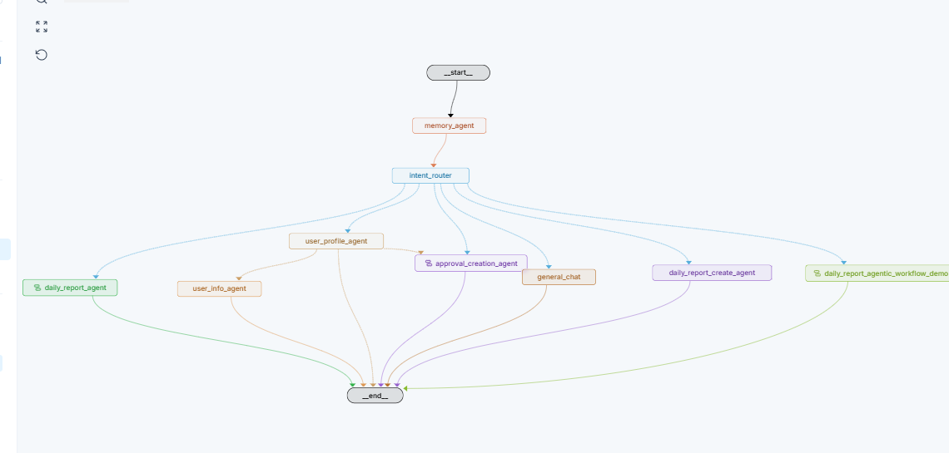
附录：聊天助手顶层路由图
LANGGRAPH STUDIO
节点职责（与代码对应）
START / END
进入主图 / 本轮处理结束
memory_agent
记录输入，补充短期记忆
intent_router
按意图与会话状态分配业务 Agent
user_profile_agent
加载当前用户和直属上级
user_info_agent
回答用户、上级和部门问题
approval_creation_agent
进入审批发起子流程
daily_report_agent
进入标准日报子流程
daily_report_create_agent
自主调用日报工具完成任务
daily_report_agentic_workflow_demo
演示 Agent 规划与流程闸门
general_chat
处理闲聊并保留业务上下文
23
Notes:
【使用建议】这一页作为问答备用，不主动展开。
[Sources]
- User-provided LangGraph Studio screenshot: C:/Users/EDY/AppData/Local/Temp/codex-clipboard-a168231d-4563-4e49-8319-92fa1617d4ed.png
- D:/PythonProject/LearnOne/ai_approval_assistant/app/graph/workflow.py
- D:/PythonProject/LearnOne/ai_approval_assistant/app/agents/approval_agent.py
- D:/PythonProject/LearnOne/ai_approval_assistant/app/agents/daily_report_create_agent.py
[/Sources]

Slide 24
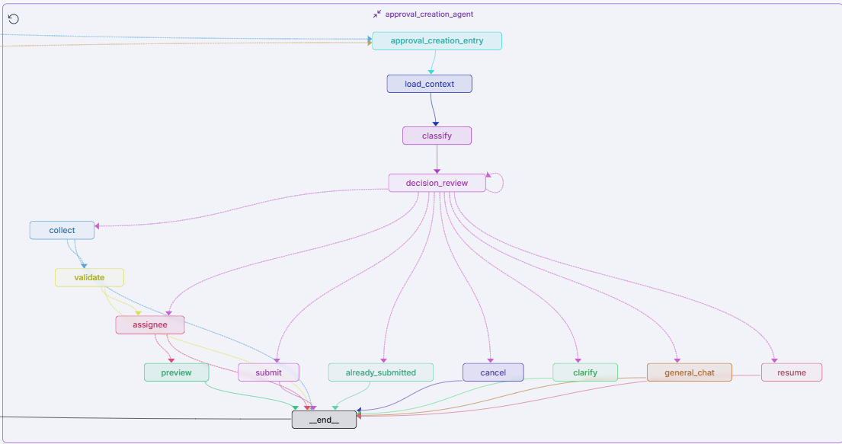
审批子图：入口、上下文与路由决策
APPROVAL CREATION AGENT · 1/2
节点职责：入口与路由
START / END
进入审批子图 / 本轮处理结束
approval_creation_entry
标记进入审批发起流程
load_context
加载用户上下文和可用审批模板
classify
识别模板、会话状态和用户动作
decision_review
复核路由与提交条件，限制循环
clarify
返回缺失、冲突或模板选择提示
general_chat
处理非审批问题并保留审批上下文
resume
提示当前等待项，帮助继续审批
24
Notes:
【使用建议】这一页作为问答备用，不主动展开。
[Sources]
- User-provided LangGraph Studio screenshot: C:/Users/EDY/AppData/Local/Temp/codex-clipboard-39e93d19-0368-48e9-9041-d15d064c8b2e.png
- D:/PythonProject/LearnOne/ai_approval_assistant/app/graph/approval_workflow.py
- D:/PythonProject/LearnOne/ai_approval_assistant/app/agents/approval_agent.py
[/Sources]

Slide 25
审批子图：字段、审批人与安全提交
APPROVAL CREATION AGENT · 2/2
节点职责：业务执行
collect
收集动态字段，缺失时继续追问
validate
按 ERP 或模板规则校验字段
assignee
获取审批节点，必要时选择审批人
preview
生成完整预览，等待明确确认
submit
确认守卫通过后正式提交 ERP
already_submitted
返回原提交结果，防止重复提交
cancel
取消申请并重置审批状态
25
Notes:
【使用建议】这一页作为问答备用，不主动展开。
[Sources]
- User-provided LangGraph Studio screenshot: C:/Users/EDY/AppData/Local/Temp/codex-clipboard-39e93d19-0368-48e9-9041-d15d064c8b2e.png
- D:/PythonProject/LearnOne/ai_approval_assistant/app/graph/approval_workflow.py
- D:/PythonProject/LearnOne/ai_approval_assistant/app/agents/approval_agent.py
[/Sources]

Slide 26
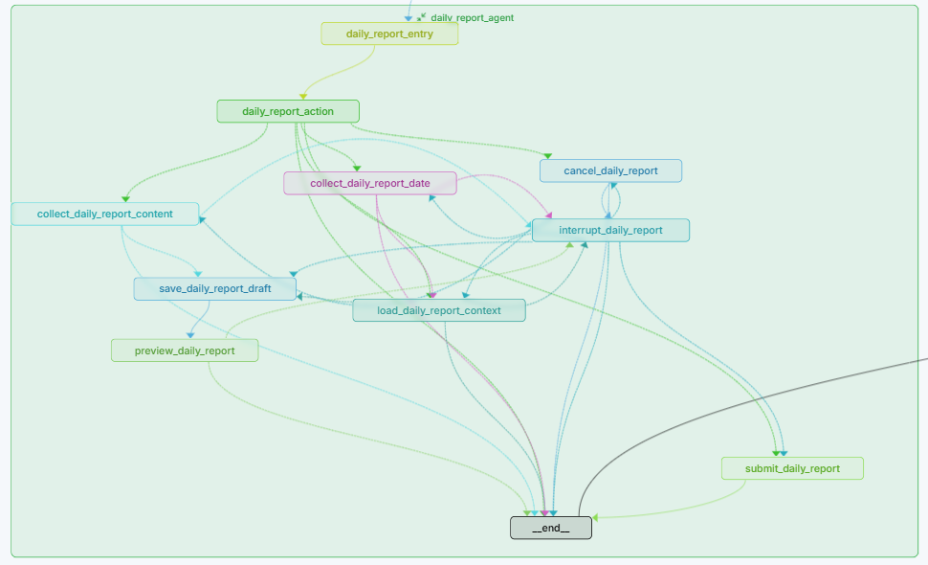
标准日报子图：准备上下文与收集信息
DAILY REPORT AGENT · 1/2
节点职责：准备与编辑
START / END
进入日报子图 / 本轮处理结束
daily_report_entry
初始化标准日报模式和会话状态
daily_report_action
判断加载、补内容、改日期或提交
load_daily_report_context
加载字段、配置、草稿和同步数据
collect_daily_report_content
收集或修改日报工作内容
collect_daily_report_date
收集日期并重载当天上下文
26
Notes:
【使用建议】这一页作为问答备用，不主动展开。
[Sources]
- User-provided LangGraph Studio screenshot: C:/Users/EDY/AppData/Local/Temp/codex-clipboard-05e8c312-0ae2-40a4-b844-9af537fa1dea.png
- D:/PythonProject/LearnOne/ai_approval_assistant/app/graph/daily_report_workflow.py
- D:/PythonProject/LearnOne/ai_approval_assistant/app/agents/daily_report_chat_agent.py
[/Sources]

Slide 27
标准日报子图：草稿、预览与提交恢复
DAILY REPORT AGENT · 2/2
节点职责：写入与恢复
save_daily_report_draft
将完整 payload 保存为 ERP 草稿
preview_daily_report
生成预览以及确认、修改、取消动作
submit_daily_report
明确确认后提交；失败时保留编辑态
cancel_daily_report
取消提交并回到日报内容编辑
interrupt_daily_report
暂停等待输入，resume 后继续路由
27
Notes:
【使用建议】这一页作为问答备用，不主动展开。
[Sources]
- User-provided LangGraph Studio screenshot: C:/Users/EDY/AppData/Local/Temp/codex-clipboard-05e8c312-0ae2-40a4-b844-9af537fa1dea.png
- D:/PythonProject/LearnOne/ai_approval_assistant/app/graph/daily_report_workflow.py
- D:/PythonProject/LearnOne/ai_approval_assistant/app/agents/daily_report_chat_agent.py
[/Sources]

Slide 28
daily_report_create_agent：自主规划的日报实验版
DAILY REPORT CREATE AGENT
开放输入，自主选择工具
ERP 写入边界
不允许模型推断或编造日期
把今天的客户跟进整理成日报
接口失败必须明确返回
Agent 自主判断
自定义字段与附件必须保留
通过后端工具确认日期
提交闸门
加载字段、配置、草稿与同步数据
保存草稿并生成预览
仅在用户明确确认后调用受保护的提交 Tool
反馈后继续补充
当前定位：独立实验入口，验证 Agent 自主工具选择，不替代标准日报流程
27
Notes:
【只记一句】daily_report_create_agent 是自主规划的独立实验版，Agent可以选择工具，但ERP写入边界仍然固定。
【可直接照读】它接收更开放的日报请求，由Agent自主决定下一步：先调用后端工具确认权威日期，再加载字段、配置、草稿和同步数据，保存草稿并生成预览。它和标准daily_report_agent的区别是，标准版由LangGraph固定流程保证稳定执行，自主版由Agent根据上下文选择工具。为了避免误写，代码移除了普通提交工具，改为guarded_submit_daily_report，只有用户明确确认后才允许提交；接口失败也必须明确返回，不能假装保存成功。当前它是独立实验入口，用于验证开放任务中的自主工具选择，不替代标准日报主流程。
【时间建议】约 75 秒
[Sources]
- D:/PythonProject/LearnOne/ai_approval_assistant/app/agents/daily_report_create_agent.py
- D:/PythonProject/LearnOne/ai_approval_assistant/app/tools/daily_report_tools.py
- D:/PythonProject/LearnOne/ai_approval_assistant/app/agents/daily_report_chat_agent.py
[/Sources]

Slide 29
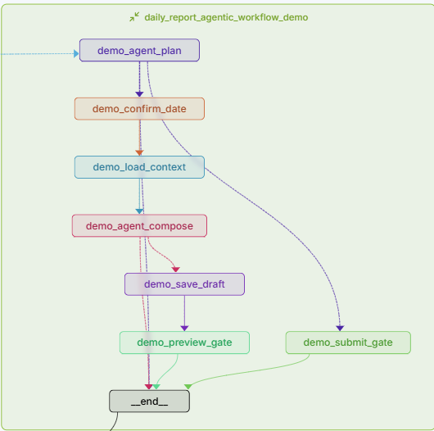
附录：Agentic Workflow 子图
AGENTIC WORKFLOW DEMO
节点职责（与代码对应）
START / END
进入演示子图 / 本轮处理结束
demo_agent_plan
理解目标、抽取日期与内容，提出下一步建议
demo_confirm_date
将相对日期转成 ERP 可用的明确日期
demo_load_context
加载 ERP 默认 payload、草稿和同步数据
demo_agent_compose
根据计划与上下文生成正文，只修改内容字段
demo_save_draft
由 Workflow 执行草稿写入，不让 Agent 直写
demo_preview_gate
生成预览并暂停，等待用户确认或修改
demo_submit_gate
校验预览状态与明确确认后才允许提交
28
Notes:
【使用建议】这一页作为问答备用，不主动展开。
[Sources]
- User-provided LangGraph Studio screenshot: C:/Users/EDY/AppData/Local/Temp/codex-clipboard-b08edd2a-092c-42e0-b5a8-e9c7d58a5c65.png
- D:/PythonProject/LearnOne/ai_approval_assistant/app/graph/daily_report_agentic_workflow_demo.py
- D:/PythonProject/LearnOne/ai_approval_assistant/app/agents/daily_report_agentic_workflow_demo.py
[/Sources]

Slide 30
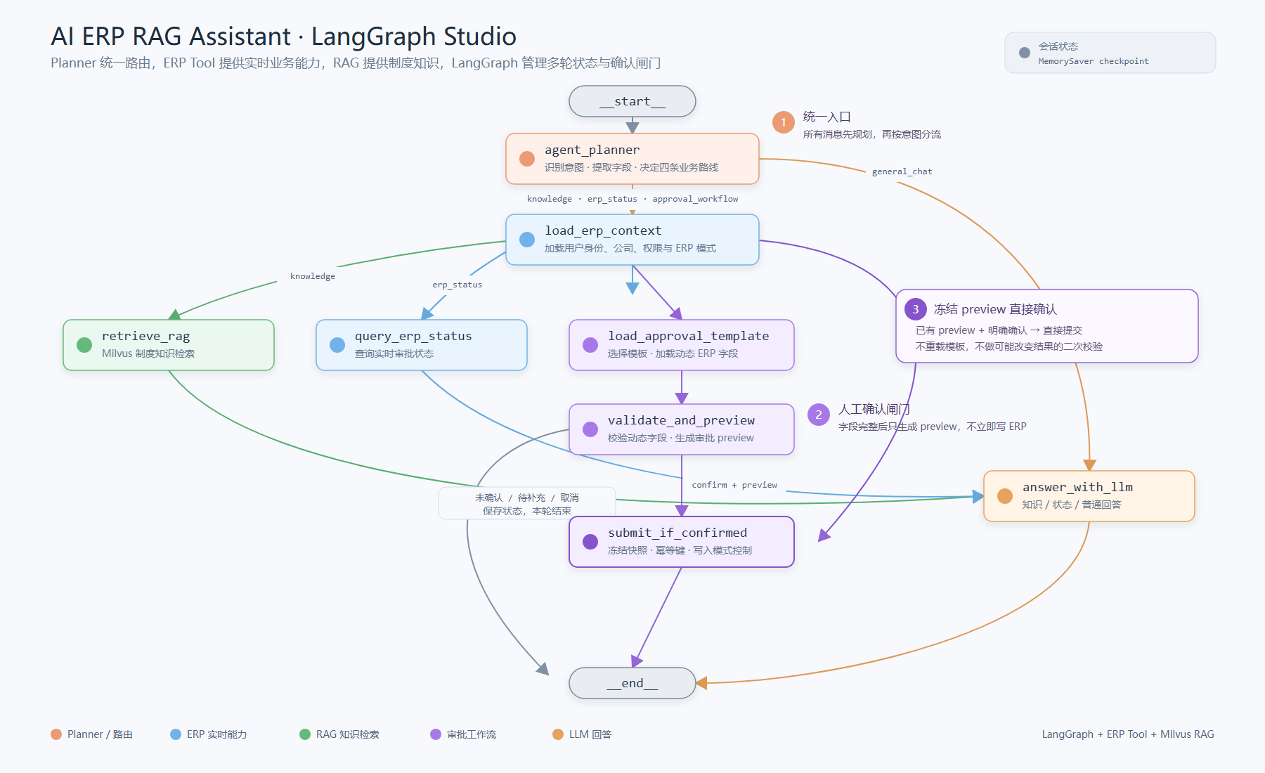
Agentic Workflow
DAILY REPORT AGENT · 2/2
27
Notes:
【使用建议】这一页作为问答备用，不主动展开。
[Sources]
- User-provided LangGraph Studio screenshot: C:/Users/EDY/AppData/Local/Temp/codex-clipboard-05e8c312-0ae2-40a4-b844-9af537fa1dea.png
- D:/PythonProject/LearnOne/ai_approval_assistant/app/graph/daily_report_workflow.py
- D:/PythonProject/LearnOne/ai_approval_assistant/app/agents/daily_report_chat_agent.py
[/Sources]

Slide 31
企业级 RAG：连接 ERP 知识、权限与业务上下文
ENTERPRISE RAG · ARCHITECTURE 1/3
知识源治理
制度 · SOP · 操作手册 · FAQ · ERP 字段说明与审批规则
01
版本、更新时间、责任人、原文位置必须可追溯
检索与安全底座
Milvus Dense + BM25 混合检索 · RRF / Weighted 融合 · Reranker 精排
02
tenant / company / department / ACL 在检索服务层强制过滤
ERP 业务协同
RAG 回答规则 · ERP Tool 查询实时数据 · LangGraph 控制下一步动作
03
预览、人工确认、正式提交和审计仍由业务流程负责
企业级 RAG 的核心不是“模型知道更多”
而是知识有治理、检索有权限、回答有证据、执行有边界
29
Notes:
【只记一句】企业级 RAG 的重点不是向量库，而是知识治理、权限、来源和业务边界。
【可直接照读】企业级 RAG 不是把几份文档放进向量库，再做一个知识库聊天。它首先要治理知识源，包括制度、SOP、操作手册、ERP 字段说明和审批规则，并记录版本、更新时间、责任人和原文位置。其次，检索时必须在服务端强制加入租户、公司、部门和 ACL 权限，再通过混合检索与重排找到证据。最后还要明确边界：RAG 回答规则和知识，ERP Tool 查询实时数据，LangGraph 控制预览、确认、提交和审计。
【ERP 示例】员工问“差旅报销需要哪些材料”，走 RAG；问“我的报销单现在到谁审批”，走 ERP Tool；说“帮我发起报销”，进入 LangGraph 业务流程。
【时间建议】约 75 秒
[Sources]
- D:/PythonProject/LearnOne/docs/python_rag_notes.md
- D:/PythonProject/LearnOne/docs/docs/rag_demo_sources/approval_rag_guide.md
- D:/PythonProject/LearnOne/ai_approval_assistant/docs/architecture.md
[/Sources]

Slide 32
Milvus：承载企业级混合检索与多租户隔离
ENTERPRISE RAG · MILVUS 2/3
在线查询链路
Collection 数据结构
用户问题
意图、关键词与当前身份
text
Chunk 原文，支持引用与 BM25
dense
语义向量：同义表达与自然语言
强制权限过滤
tenant + company + department + ACL
sparse
BM25：制度号、单据号、产品编码
Dense + BM25
语义召回与精确召回并行
来源 / 页码 / 标题
原文来源、页码与标题路径
RRF / Weighted
融合不同检索结果的排名
租户 / 公司 / 部门
多租户和组织权限隔离
Reranker
精排 Top-K，过滤高相似噪声
ACL / 版本 / 更新时间
权限、版本与增量更新
来源证据
返回文档、章节、版本与原文
部署选择
Lite：学习 / Demo
Standalone：单机试点
Distributed / Cloud：规模化、高可用、并发与弹性
ERP 同时存在语义问题与精确编号：Dense + BM25 比单路向量检索更合适
30
Notes:
【只记一句】Milvus 同时承载语义、关键词和权限过滤，是 ERP 知识检索的基础底座。
【可直接照读】Milvus 中不只保存向量，还要保存原文、Dense 向量、BM25 稀疏向量，以及来源、页码、标题、公司、部门、权限、版本和更新时间。查询时，先由检索服务强制注入当前用户的权限范围，再同时执行 Dense 语义召回和 BM25 精确召回，通过 RRF 或加权方式融合，最后由 Reranker 精排并返回带来源的证据。ERP 里既有“请假怎么申请”这种语义问题，也有制度号、审批编号、产品编码等精确词，因此 Dense 加 BM25 比单路向量检索更适合。
【部署口径】Milvus Lite 适合本地学习和 Demo；Standalone 适合单机试点；企业生产再根据数据规模、并发、高可用和弹性选择 Distributed 或云服务。
【时间建议】约 85 秒
[Sources]
- D:/PythonProject/LearnOne/docs/python_milvus_notes.md
- D:/PythonProject/LearnOne/docs/python_rag_notes.md
- D:/PythonProject/LearnOne/docs2/milvus_hnsw_ivf_annoy_cold_start_update_multitenancy.md
- Milvus Hybrid Search documentation: https://milvus.io/docs/multi-vector-search.md
- Milvus Multi-tenancy documentation: https://milvus.io/docs/multi_tenancy.md
[/Sources]

Slide 33
企业选型：先建立 Milvus RAG 基线，再验证图检索增益
ENTERPRISE RAG · SELECTION 3/3
Milvus 混合 RAG
Microsoft GraphRAG
LightRAG
ERP 第一阶段首选
复杂关系专项验证
第二阶段轻量试验
适合：制度、FAQ、字段说明、操作手册
适合：跨文档多跳、全局主题与风险
适合：图关系能力与持续增量知识
优势：稳定、成本可控、增量更新简单
优势：实体关系、社区发现、全局检索
优势：图召回与向量召回融合
局限：不显式建模跨文档复杂关系
代价：索引成本高，实体消歧与更新复杂
代价：仍需实体抽取、消歧和图存储
重点：权限、混合检索、来源与评测
风险：权限需传播到实体、关系和社区报告
原则：Light 不代表没有索引成本
阶段 1
阶段 2
阶段 3
Milvus 混合 RAG + 权限 + 固定评测集
选择多跳 / 全局问题验证图 RAG 价值
同数据同模型比较质量、成本、P95 与增量更新
31
Notes:
【只记一句】先用 Milvus 建立稳定 RAG 基线，再用真实评测证明 GraphRAG 或 LightRAG 是否值得增加复杂度。
【可直接照读】传统的 Milvus 混合 RAG 最适合制度、FAQ、字段说明和操作手册，成本可控、增量更新简单，应该作为 ERP 第一阶段基线。Microsoft GraphRAG 会抽取实体和关系、进行社区发现，并支持 Local Search 和 Global Search，适合跨文档多跳关系、全局主题和风险总结，但离线索引成本、实体消歧、增量更新和权限传播都更复杂。LightRAG 同样融合图关系和向量检索，更强调增量使用体验，适合第二阶段快速验证，但“Light”不代表没有实体抽取和索引成本。
【验证方法】必须使用同一批文档、同一模型和同一评测集，对比准确率、证据覆盖率、索引成本、P95 延迟和增量更新时间；如果图检索没有显著增益，就不应该为了技术完整而引入更多中间件。
【时间建议】约 95 秒
[Sources]
- D:/PythonProject/LearnOne/docs/python_rag_graphrag_lightrag_notes.md
- D:/PythonProject/LearnOne/docs/python_rag_notes.md
- Microsoft GraphRAG documentation: https://microsoft.github.io/graphrag/
- LightRAG repository: https://github.com/HKUDS/LightRAG
[/Sources]

Slide 34
一次请求，如何从聊天走到 ERP
ENTERPRISE RAG · ERP WORKFLOW
01
02
03
04
05
06
用户提问
LLM 理解
路由选择
能力调用
LangGraph 控制
返回结果
自然语言
表达业务目标
识别意图
抽取业务字段
制度问答
实时查询 · 业务动作
RAG 检索
或 ERP Tool
追问 · 校验
预览 · 确认
证据回答
或写入 ERP
三个关键边界
LLM Agent
RAG + Milvus
ERP Tool + LangGraph
负责理解与规划，不直接修改 ERP
只在权限范围内检索制度和文档
ERP 提供实时事实，LangGraph 控制业务写入
32
Notes:
【只记一句】用户只说业务目标，Agent 负责理解和选路，RAG 或 ERP Tool 负责执行，LangGraph 负责追问、确认和写入控制。
【可直接照读】用户从前端输入自然语言后，LLM 先识别这是制度问答、实时查询还是业务动作；制度问题进入 RAG，实时数据和动态模板通过 ERP Tool 获取；如果要执行审批，LangGraph 会继续补充字段、校验、生成预览，并在用户确认后才写入 ERP。整个过程可以返回执行计划、工具调用、检索证据和 ERP 结果，方便现场演示和问题排查。
【时间建议】约 45 秒
[Sources]
- D:/PythonProject/LearnOne/ai_erp_rag_assistant/app/graph/workflow.py
- D:/PythonProject/LearnOne/ai_erp_rag_assistant/app/services/milvus_service.py
- D:/PythonProject/LearnOne/ai_erp_rag_assistant/app/services/erp_client.py
[/Sources]

Slide 35
后续学习与探索：从工作流走向企业级 AI 底座
ERP × AI PRACTICE
近期
中期
长期
强化 AI 工程化
深入 LangGraph 编排
探索企业级 RAG
Structured Output 与 Schema
State 与 Checkpoint
混合检索与 Rerank
Tool Calling 与幂等
Subgraph 与节点复用
权限过滤与知识治理
LangSmith 评测体系
Human-in-the-loop
GraphRAG / LightRAG 评测
学习目标：补齐 ERP 智能化所需的稳定性、评测、治理与规模化能力，提升智能体性，自主性
33
Notes:
【只记一句】下一阶段不是继续堆框架，而是补齐 ERP 智能化所需的工程化、流程治理和企业知识能力。
【可直接照读】后续学习与探索主要分三个方向。近期重点强化 AI 工程化，包括 Structured Output、统一 Schema、Tool Calling 的幂等设计，以及通过 LangSmith 建立评测体系；中期继续深入 LangGraph，重点学习 State、Checkpoint、Subgraph、节点复用和 Human-in-the-loop，把复杂流程拆得更清晰；长期重点探索企业级 RAG，包括混合检索、Rerank、权限过滤、知识治理，并用真实评测判断 GraphRAG 或 LightRAG 是否值得引入。最终目标不是掌握更多名词，而是把这些能力沉淀成可评测、可治理、可规模化的 ERP 智能化底座。
【时间建议】约 70 秒
[Sources]
- D:/PythonProject/LearnOne/ai_approval_assistant/README.md
- D:/PythonProject/LearnOne/ai_approval_assistant/docs/architecture.md
- D:/PythonProject/LearnOne/docs/python_langchain_notes.md
- D:/PythonProject/LearnOne/docs/python_rag_notes.md
- D:/PythonProject/LearnOne/docs/python_milvus_notes.md
- D:/PythonProject/LearnOne/docs/python_rag_graphrag_lightrag_notes.md
[/Sources]

Slide 36
谢谢
ERP × AI PRACTICE
AI没有替代ERP
而是为ERP增加自然语言业务入口
34
Notes:
【只记一句】AI没有替代ERP，而是为ERP增加自然语言业务入口。
【可直接照读】最后再重复一次今天最重要的结论：AI没有替代ERP，而是为ERP增加自然语言业务入口。用户从找功能、填表单，转向说目标、确认结果；AI负责理解和交互，ERP继续负责规则和可信执行。后续无论扩展到采购、订单、库存还是知识问答，都应该坚持这一职责边界。谢谢大家，欢迎交流。
【时间建议】约 30 秒
[Sources]
- Closing slide; no external claims.
[/Sources]

